Slide 1
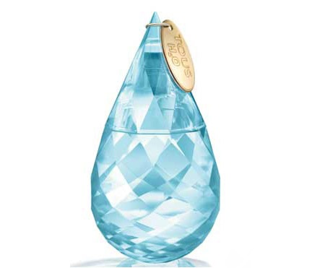
Propostes de dissenys d'ampolles de perfum

Slide 2
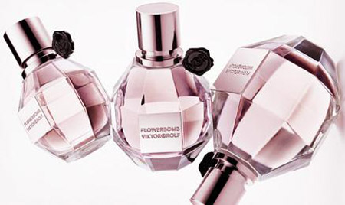

Slide 3
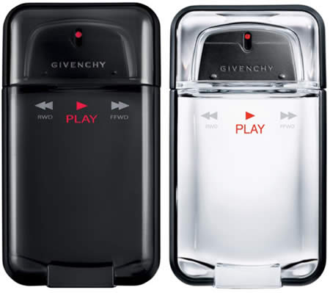

Slide 4
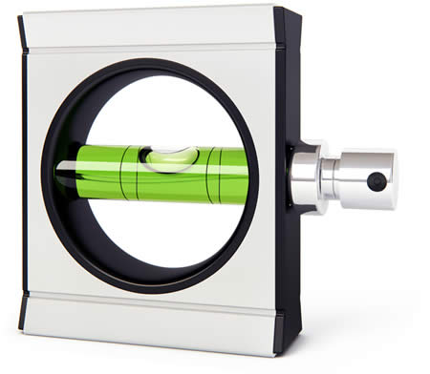

Slide 5
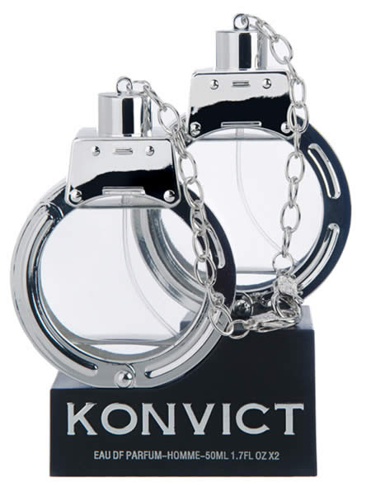

Slide 6
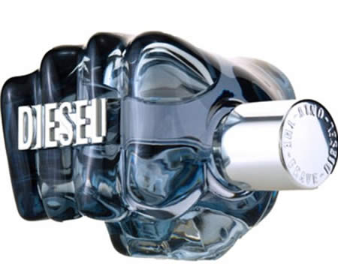

Slide 7
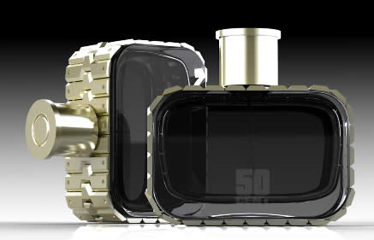

Slide 8
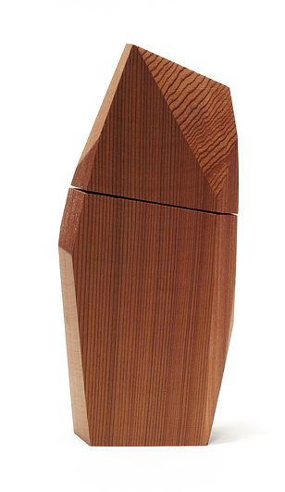

Slide 9
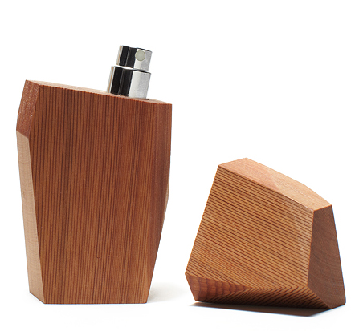

Slide 10
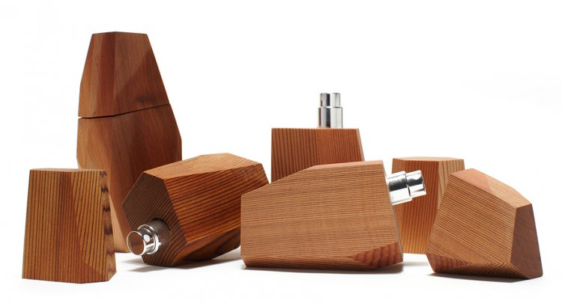

Slide 11
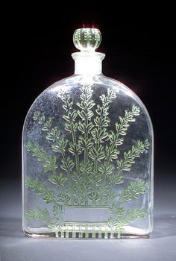
René Lalique
Marne, França. 1860-1945.

Slide 12
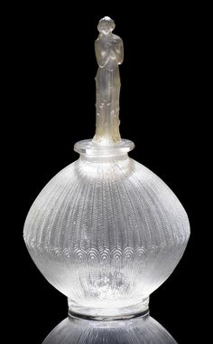

Slide 13
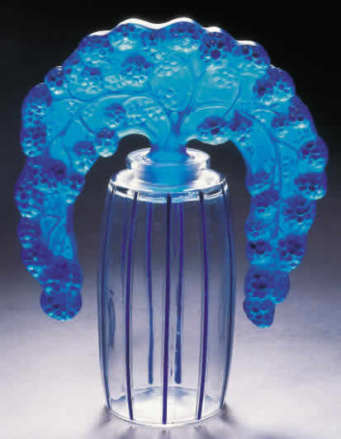

Slide 14
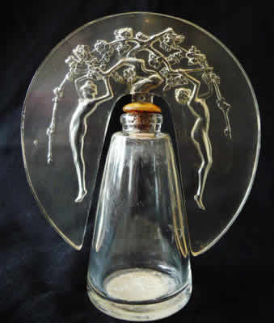

Slide 15
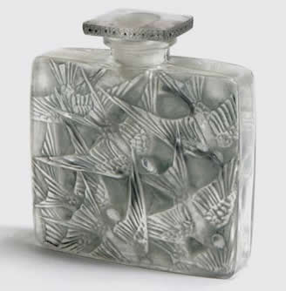

Slide 16
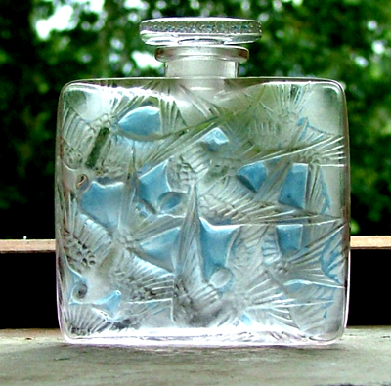

Slide 17
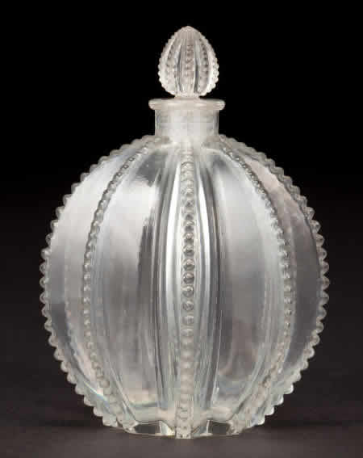

Slide 18
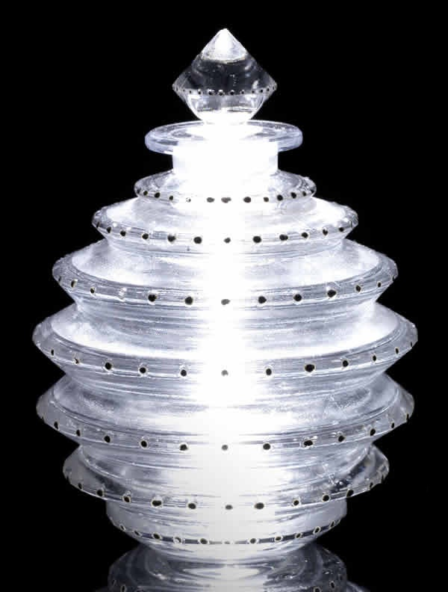

Slide 19
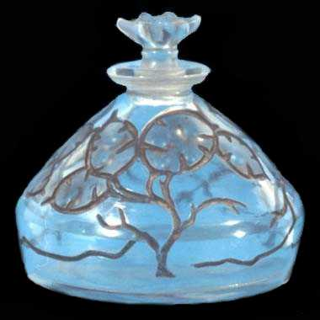

Slide 20
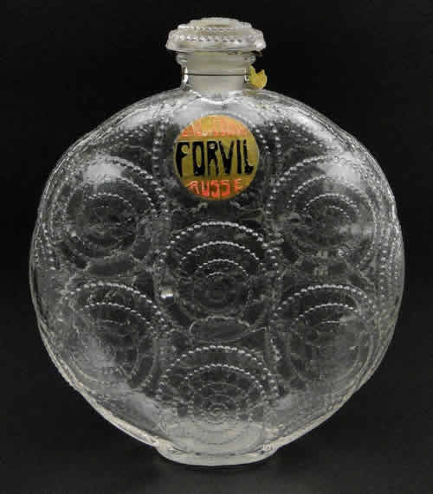

Slide 21
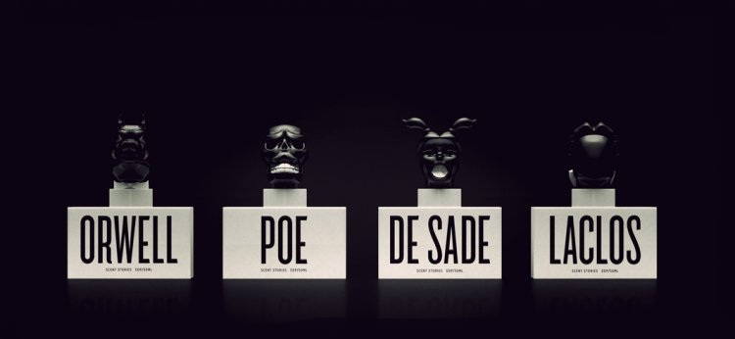
Ah & Oh Studios. Poznan, Polònia.

Slide 22
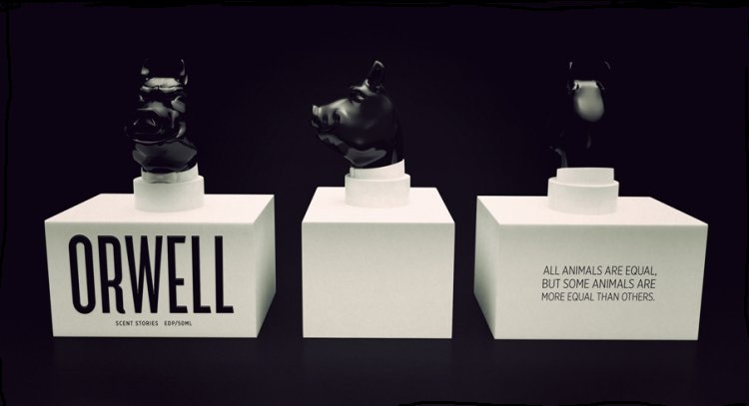

Slide 23
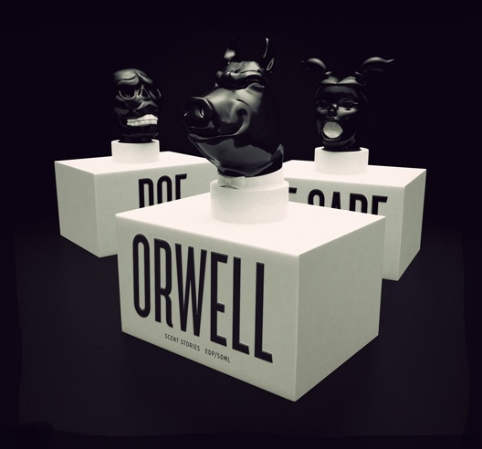

Slide 24
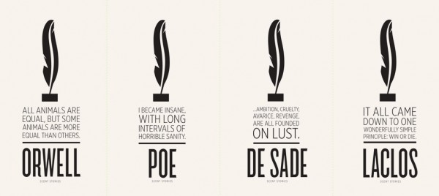

Slide 25
BARB Project
"Our mission was to create a standout perfume brand. We did our best to cover most of the brand aspects: philosophy, identity, package, advertising, web-site. The result of our work is BARB."
Projecte BARB
“El nostre propòsit era crear una marca de perfum destacable. Vàrem donar el millor de nosaltres per abarcar els majors aspectes de la marca: filosofia, identitat, empaquetament, publicitat, pàgina web. El resultat del nostre treball és BARB.”

Slide 26
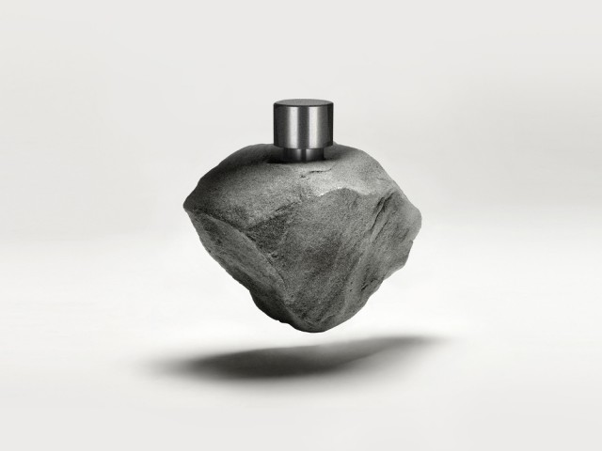

Slide 27
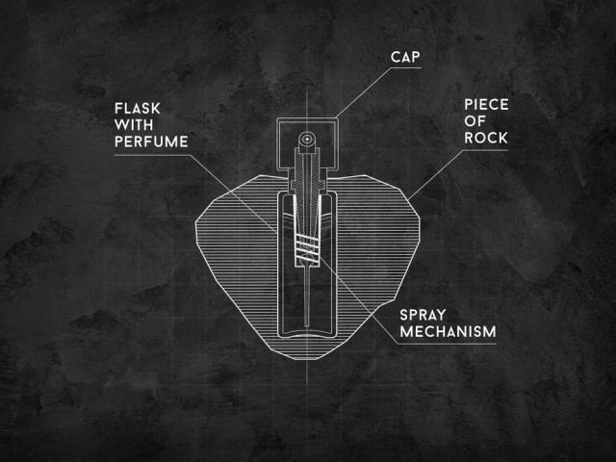

Slide 28
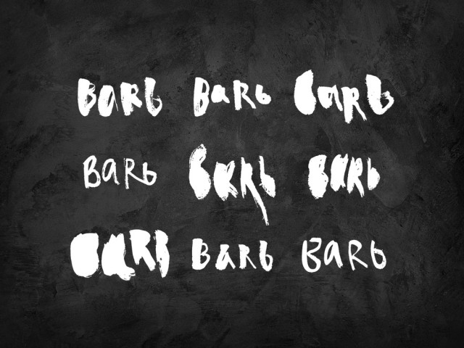

Slide 29
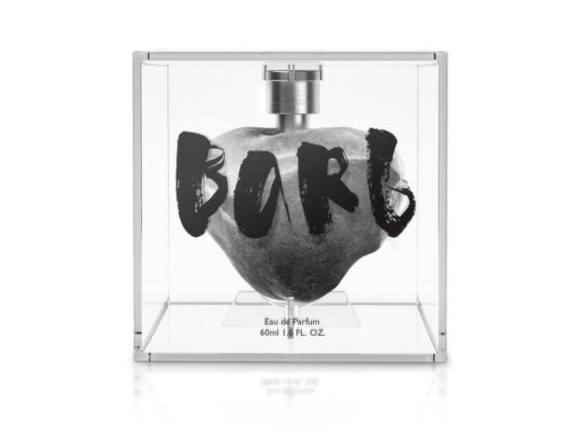

Slide 30


Slide 31
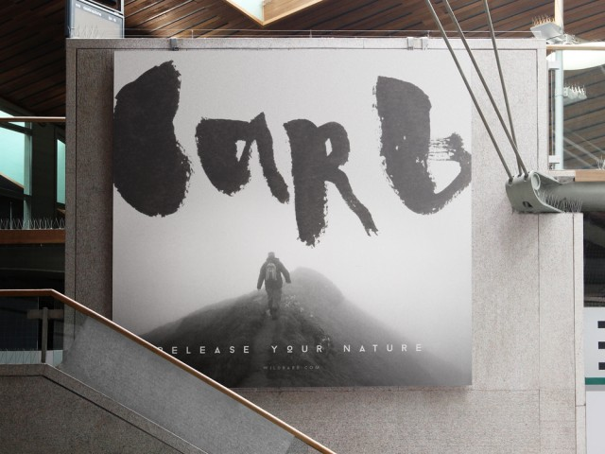

Slide 32
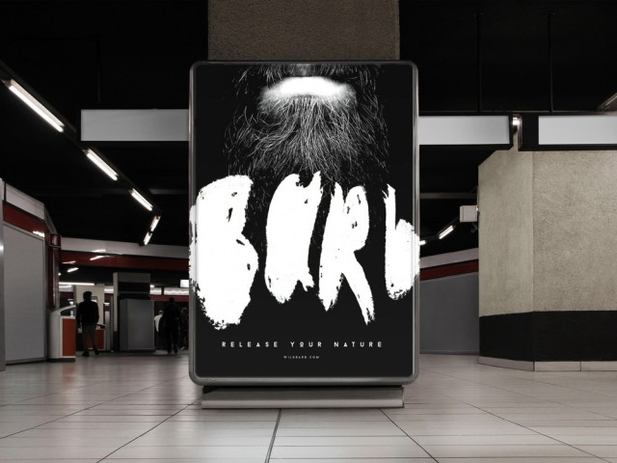

Slide 33
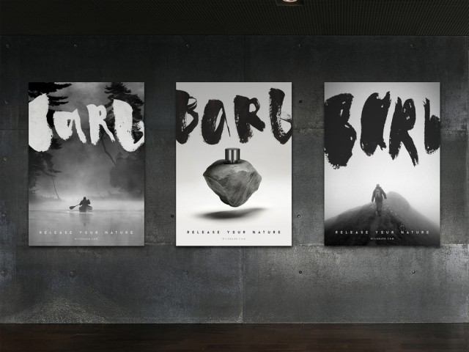

Slide 34
Ara és el torn de dissenyar la vostra proposta.
Endavant !

